Slide 1
BÁO CÁO THỰC TẬP XÂY DỰNG WEBSITE BÁN ĐIỆN THOẠI DI ĐỘNG.
Giáo viên hướng dẫn: ThS. Hà Thanh Dũng.
Sinh viên thực hiện: Trần Minh Tuấn

Slide 2
Nội dung trình bày:
Tổng quan về nơi thực tập ( ISC Quang Trung)
Cơ sở lý thuyết
Thực nghiệm
Kết luận

Slide 3

Tổng quan về isc quang trung Trung tâm giải pháp nguồn nhân lực CNTT - ISC Quang Trung

Slide 4




Tổ chức hoạt động
IT WORKFORCE SOULUTION CENTER (ISC – Quang Trung) được thành lập từ 4 đơn vị chính: VNITO Alliance ( Liên minh các công ty gia công phần mềm tại Việt Nam), QTSC ( Công viên phần mềm Quang Trung), SaiGonTech ( Saigon Institute Of Technology), HCA ( Hội Tin học Thành Phố Hồ Chí Minh).

Slide 5
Mục tiêu thành lập:
Là giải pháp để giải quyết vấn đề nhân lực trong nghành công nghệ thông tin hiện nay.
Đào tạo, đáp ứng nguồn nhân lực cho các doanh nghiệp.

Slide 6
Mô hình đào tạo
Tìm hiểu về quy trình làm việc
Trang bị các kỹ năng mềm trong xử lý công việc
Cung cấp kiến thức kỹ thuật công nghệ cần thiết và mới nhất
Trải nghiệm làm việc dự án thực tế

Slide 7
Sau khi kết thúc chương trình đào tạo, học viên có khả năng:
Tiếp cận và triển khai công việc đúng quy trình
Làm việc độc lập cũng như trong một tập thể
Ứng dụng các công nghệ kỹ thuật mới nhất
Bắt tay ngay vào các dự án thực tế
Trao dồi ,rèn luyện tiếng anh nghe-nói
Tất cả nhằm tạo một nền tảng vững chắc, toàn diện cho học viên bước vào các công ty hàng đầu trong lĩnh vực CNTT.

Slide 8
Nội dung công việc khi thực tập:
Tìm hiểu và thực hành với công nghệ Bootstrap 4.
Tìm hiểu về GIT và sử dụng GitLab cơ bản vào dự án
Xây dựng GUI và ERD trang cho website bán hàng.
Xây dựng chức năng giỏ hàng cho một website bán hàng.
Xây dựng thiết kế Database.

Slide 9
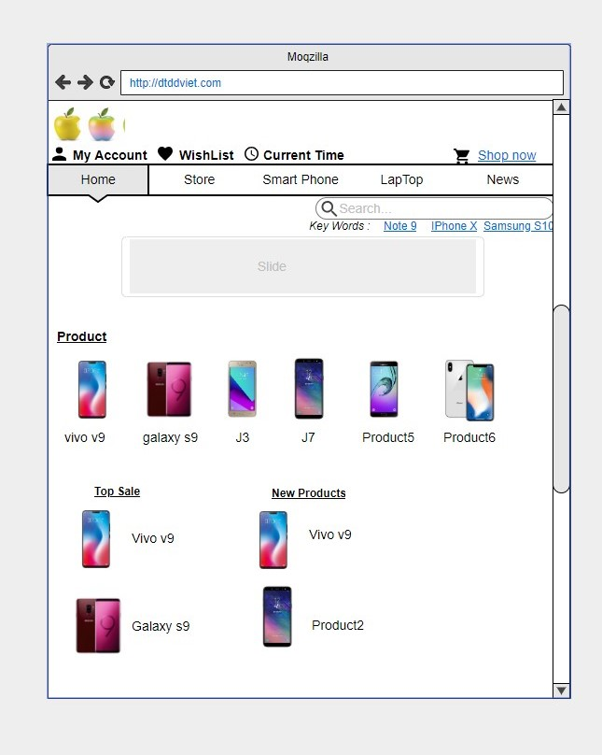
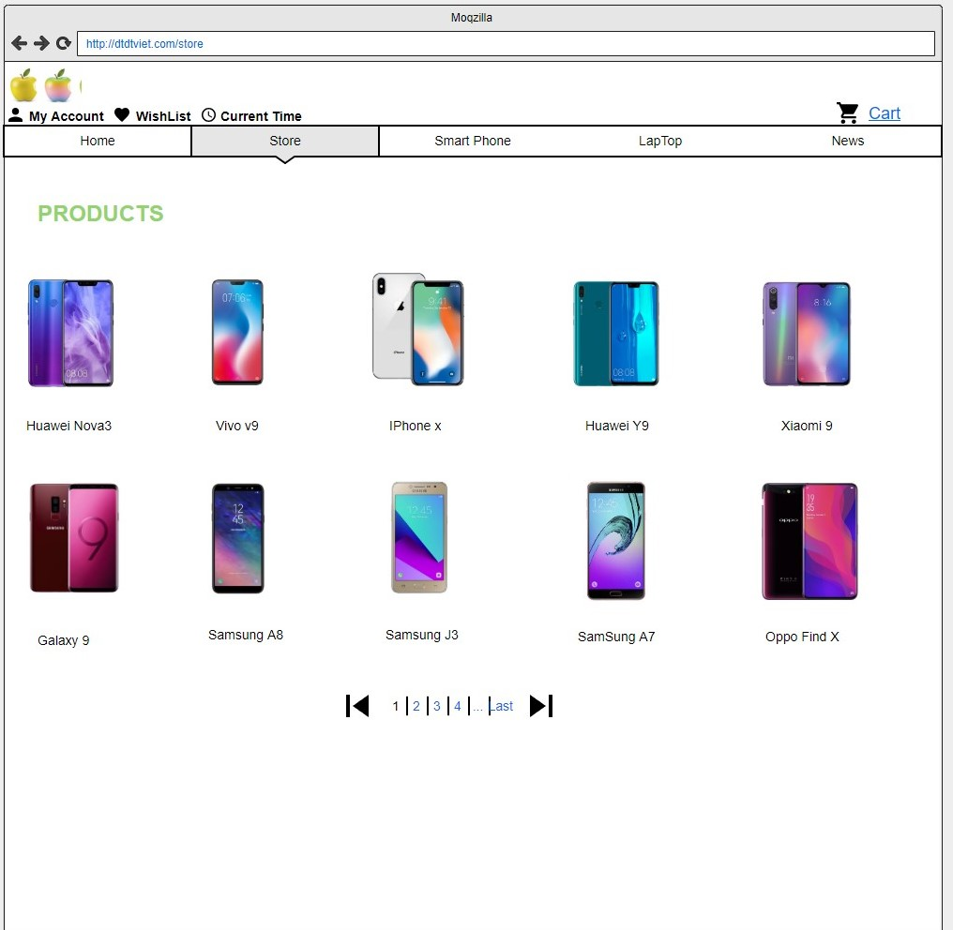
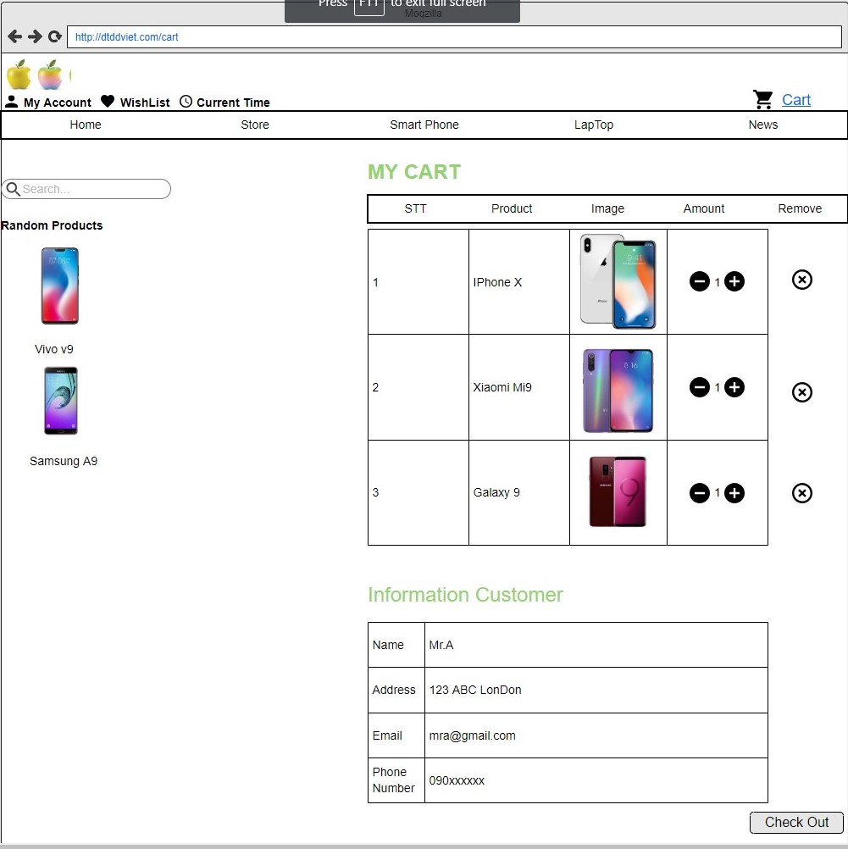
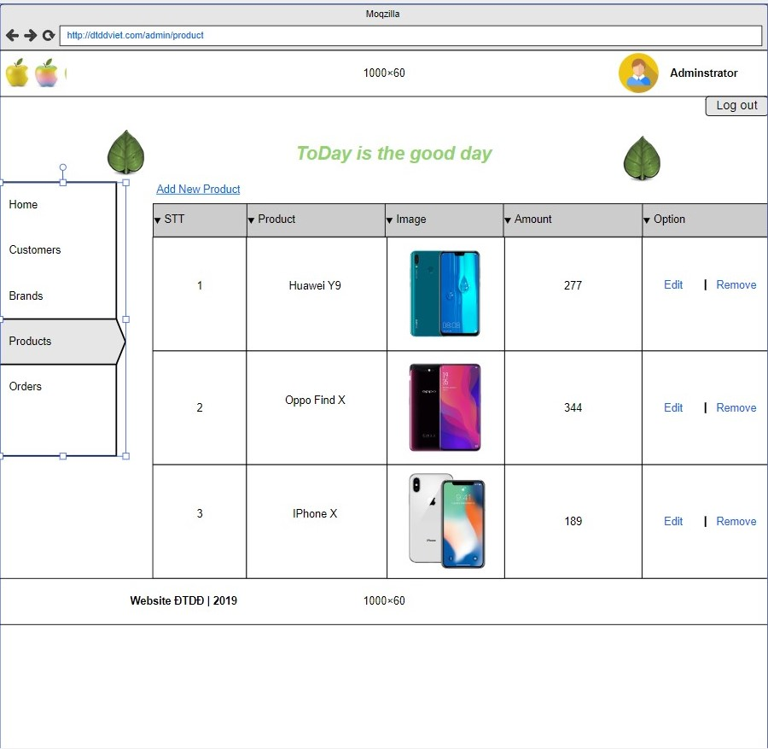
Xây dựng GUI và ERD cho website bán hàng

Slide 10
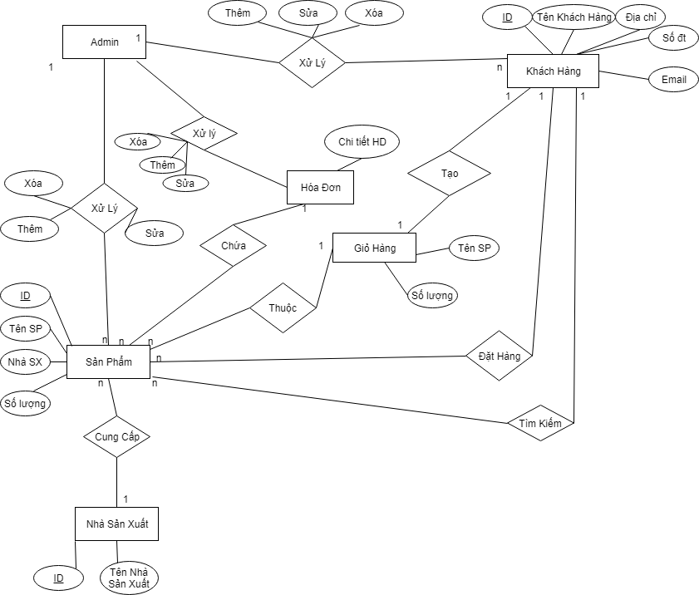
Xây dựng GUI và ERD cho website bán hàng

Slide 11
Thực hành phương pháp phát triển phần mềm SCRUM
Họp với nhóm dự án xây dựng bảng UserStory các chức năng cần có cho dự án.
STT | Họ và tên | Story | Score
1 | Người thực hiện | Với vai trò … Tôi muốn … Để … | Thời gian độ phức tạp của Story và mức độ yêu cầu cầu của khách hàng

Slide 12
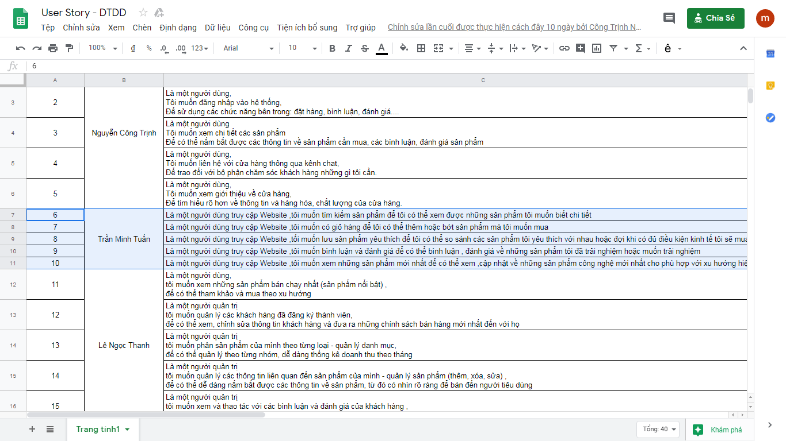

Slide 13
Thực hành phương pháp phát triển phần mềm SCRUM
Từ bảng UserStory xây dựng bảng Product BackLog để ước lượng kích thước công việc.
Tùy vào độ khó ,sự liên kết của công việc mà ta cho điểm .
STT | Họ và tên | Story | Kích thước ước tính
1 | Người thực hiện | Với vai trò … Tôi muốn … Để … | Dựa trên độ phức tạp, sự liên kết, yêu cầu của khách hàng.

Slide 14
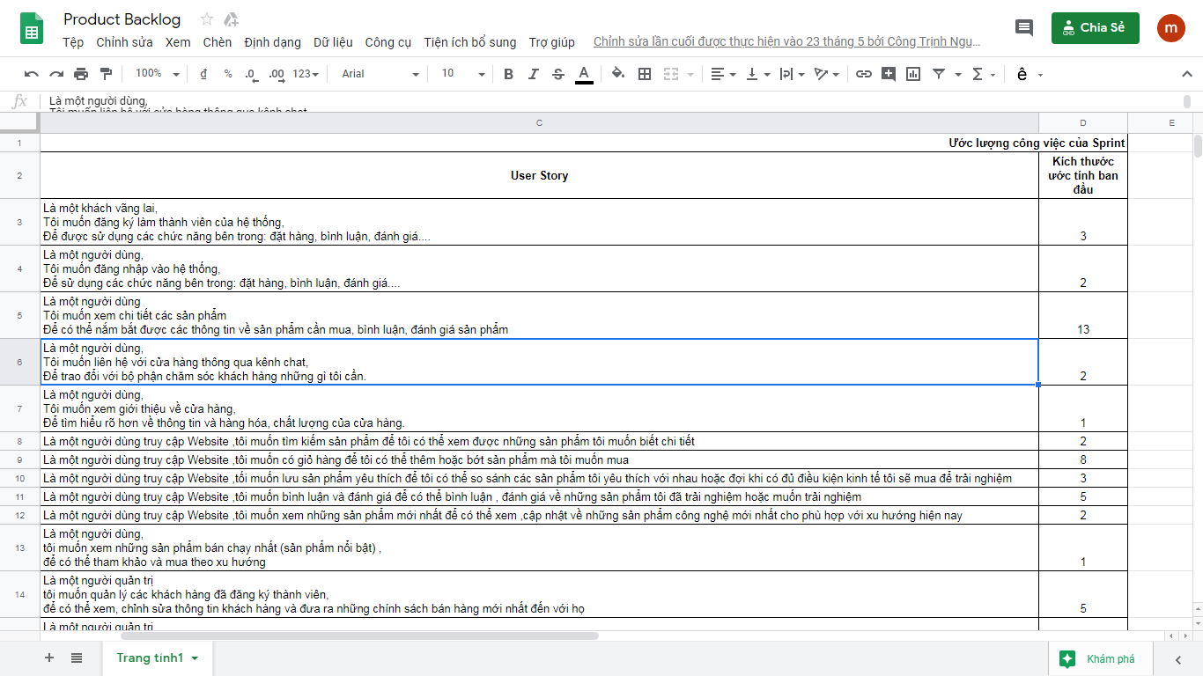

Slide 15
Thực hành phương pháp phát triển phần mềm SCRUM
Tiếp đến, chọn các Story được ưu tiên làm trước và phân ra thành các Task nhỏ cho mọi người trong dự án cùng làm.
STT | Hạng mục trong BackLog | Công việc trong Sprint | Người thực hiện
1 | Là: quản trị website tôi muốn đăng nhập trang quản trị để sử dụng các chức năng bên trong: xem chi tiết đơn hàng, quản lý thông tin sản phẩm.... | Thiết kế giao diện chức năng đăng nhập Xử lý back-end chức năng đăng nhập Truy vấn lấy email, password nhân viên đăng nhập | Nguyễn Công Trịnh Trần Minh Tuấn Lê Ngọc Thanh Trần Thị Kim Ngân

Slide 16
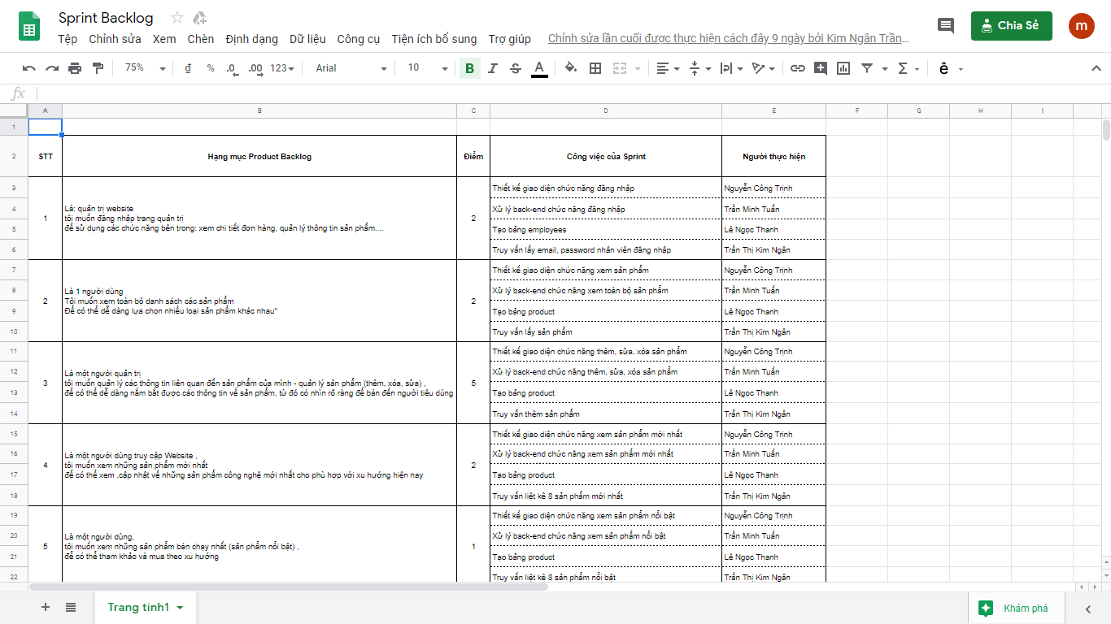

Slide 17
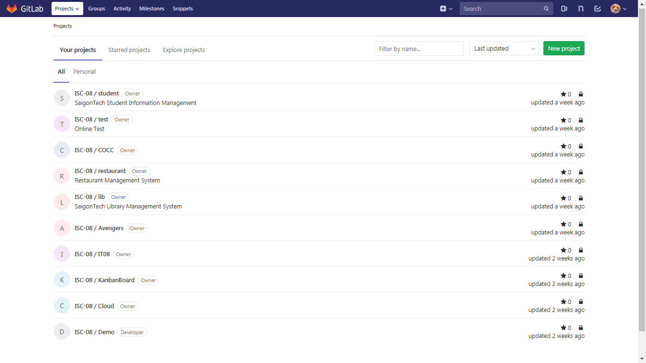
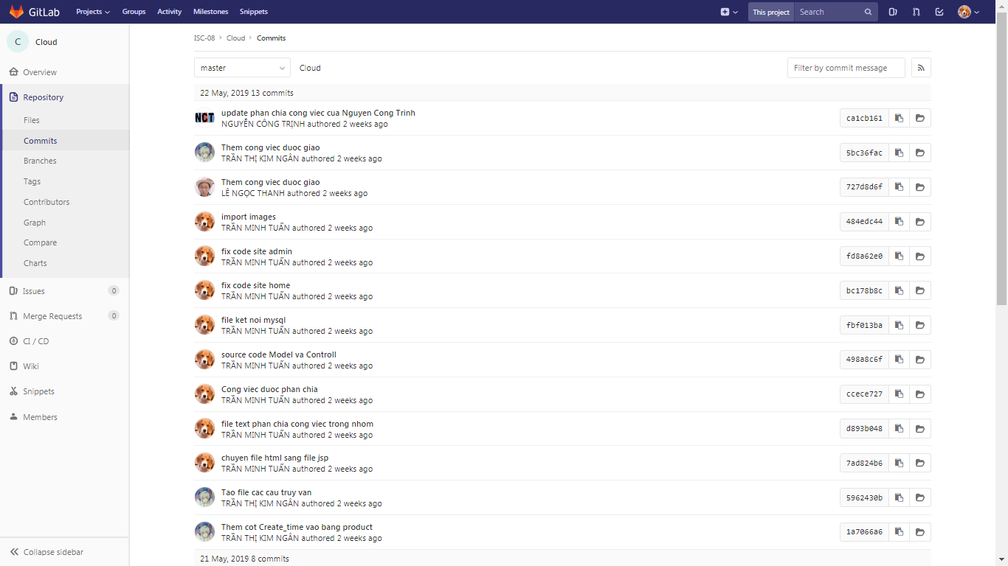
Quản lý dự án trên GitLab

Slide 18
Bootstrap 4
Bootstrap là một framework HTML, CSS, và JavaScript cho phép thiết kế phát triên responsive web mobile.
Bootstrap là một framework cho phép thiết kế website reponsive nhanh hơn và dễ dàng hơn Bootstrap là bao gồm các HTML templates, CSS templates và Javascript tao ra những cái cơ bản có sẵn như: typography, forms, buttons, tables, navigation, modals, image carousels và nhiều thứ khác.

Slide 19
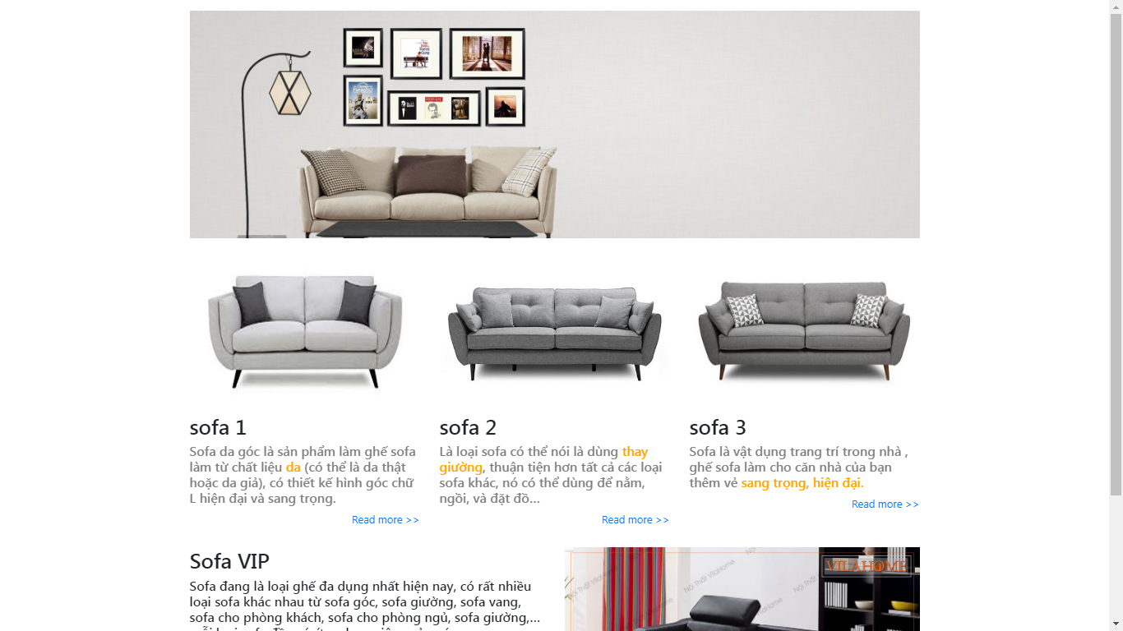
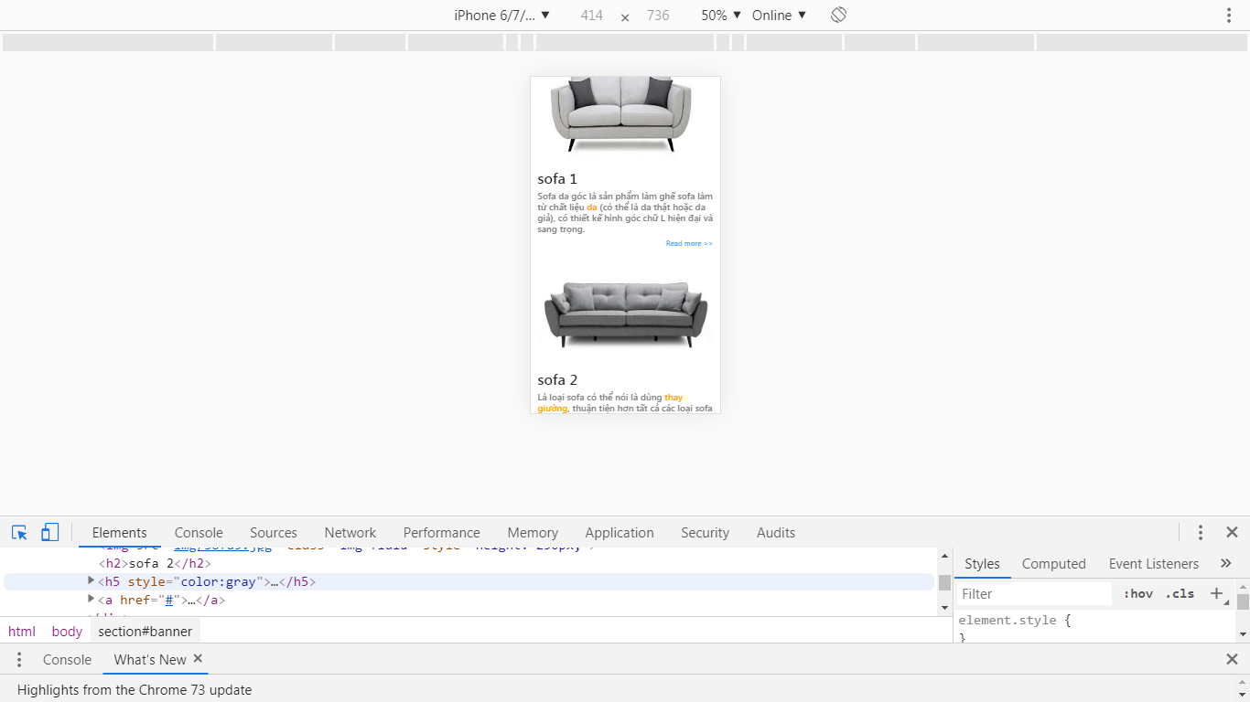

Slide 20
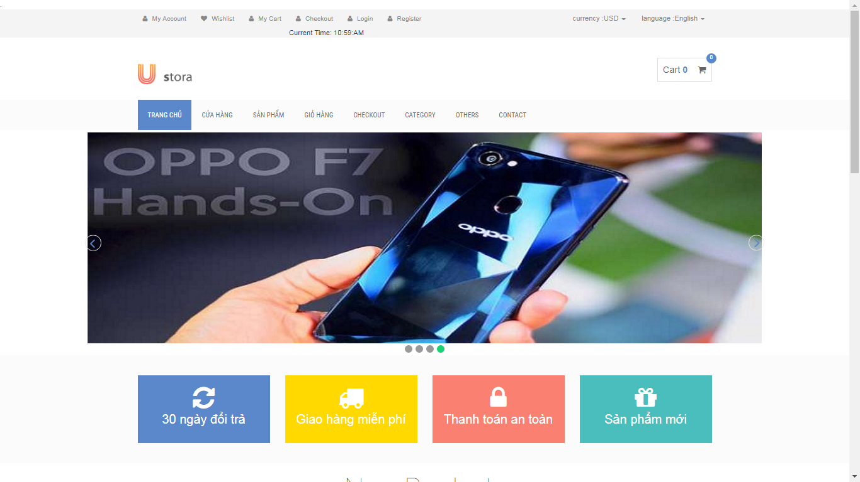
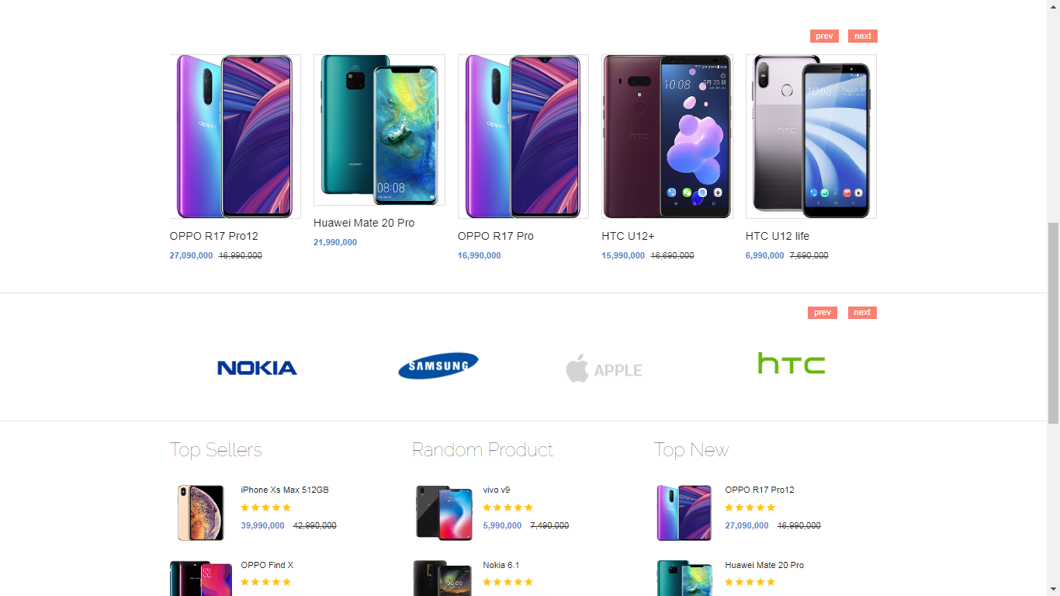
Tổng Quan Về Đề Tài

Slide 21
Mục đích
Quản lý các thông tin khách hàng,sản phẩm cũng như thương hiệu với vai trò quản trị viên. Đưa ra các sản phẩm điện thoại di động đa dạng và hợp túi tiền. Cung cấp cho khách hàng những cập nhật mới nhất về sản phẩm và giá cả . Đưa ra được các thống kê về lượng sản phẩm và khách hàng .

Slide 22
Phạm vi đề tài
Xây dựng hệ thống bán điện thoại di động trực tuyến trên Website .Giúp người quản trị sử dụng dễ dàng dùng website của mình .Thân thiện với cả người dùng và người quản trị.

Slide 23
Chức Năng
Người dùng
-Xem sản phẩm
Đăng ký thành viên
Quản trị viên
Quản lý các tài khoản người dùng
Quản lý sản phẩm
Đặt hàng
Quản lý thương hiệu

Slide 24
Cơ sở lý thuyết

Slide 25
Cơ sở kỹ thuật
Front End: HTML, BootStrap 4, JavaScript, Jquery.
Back End: Java theo MVC.
Database: MySQL.
WampSever.
Apache TomCat
Công cụ lập trình: Eclipse.

Slide 26
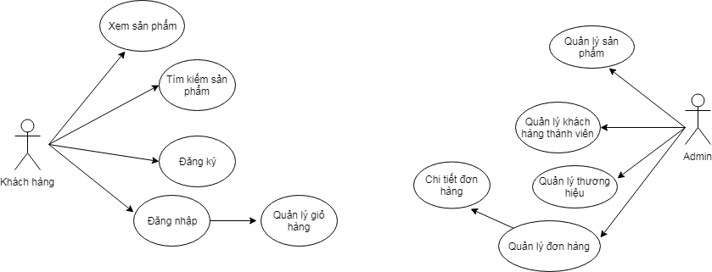
Lược đồ UseCase

Slide 27
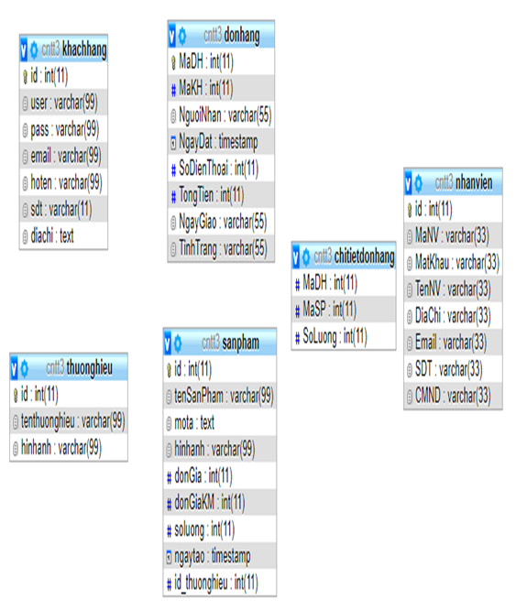
DATABASE

Slide 28
Thực nghiệm

Slide 29
Kết luận

Slide 30
Kết quả thực tập thu được
Về kiến thức
Học được thêm kiến thức sử dụng Git để làm việc nhóm.
Sử dụng các thư viện Bootstrap để xây dựng giao diện một cách tối ưu và dễ dàng.
Về kỹ năng
Tăng khả năng hoạt động nhóm.
Biết cách trình bày viết kỹ thuật đầy đủ, rõ ràng hơn.
Tăng khả năng giao tiếp, tư duy phản biện.

Slide 31
KẾT QuẢ
Xây dựng được một Website bán điện thoại với các chức năng cơ bản sau:
Khách hàng có thể đăng ký tài khoản để lưu trữ thông tin và đặt hàng.
Xem được những sản phẩm mới ,sản phẩm bán chạy trên Website.
Xem được danh sách sản phẩm cũng như chi tiết của từng sản phẩm.
Người quản trị có thể dễ dàng quản lý tài khoản khách hàng ,sản phẩm và thương hiệu .
Người quản trị có thể xem và xử lý hóa đơn nhận được sau khi khách đặt hàng.

Slide 32
Nhược điểm
Giao diện Website chưa được tối ưu người dùng.
Chưa thực sự áp dụng được nhiều lợi ích mà BootStrap4 mang lại
Còn thiếu nhiều chức năng cho một website thương mai điện tử hoàn chỉnh.
Các chức năng quá đơn giản, chưa thực sự triển khai được hết công dụng.
Một số chức năng chưa hoàn thiện, chưa ràng buộc toàn vẹn thành công.

Slide 33

CẢM ƠN CÁC THẦY CÔ ĐÃ LẮNG NGHE

